Slide 1
Informatie-huishouding

Slide 2
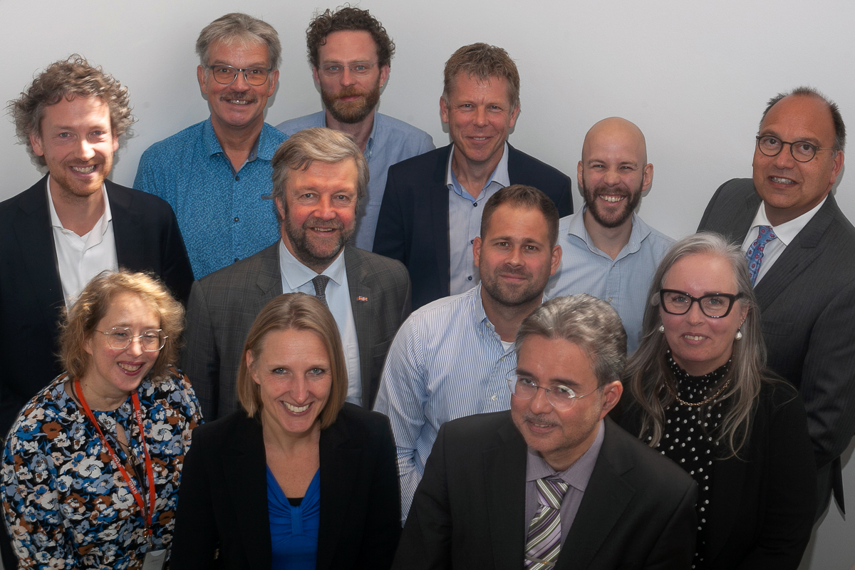

Slide 4
Notes:
https://vng.nl/artikelen/week-van-grip-op-informatie

Slide 6
Welke indicator(en) vinden jullie belangrijk om te realiseren tbv een ‘goede informatiehuishouding’?

Slide 7
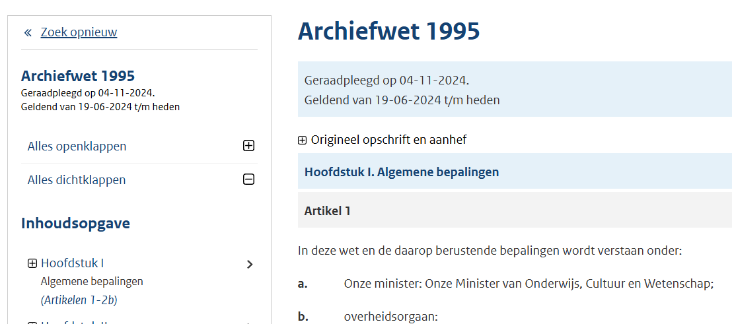
Wet open overheid
Notes:
https://vng.nl/rubrieken/onderwerpen/wet-open-overheid

Slide 8
Wet open overheid, artikel 2.4
Goede, geordende en toegankelijke staat
Actueel, nauwkeurig en vergelijkbaar is
Hoe bepaal je of de informatiehuishouding op orde is?
Notes:
Merijn van os 15 minuten

Slide 10
Stand van zaken implementatie Woo bij gemeenten

Slide 11
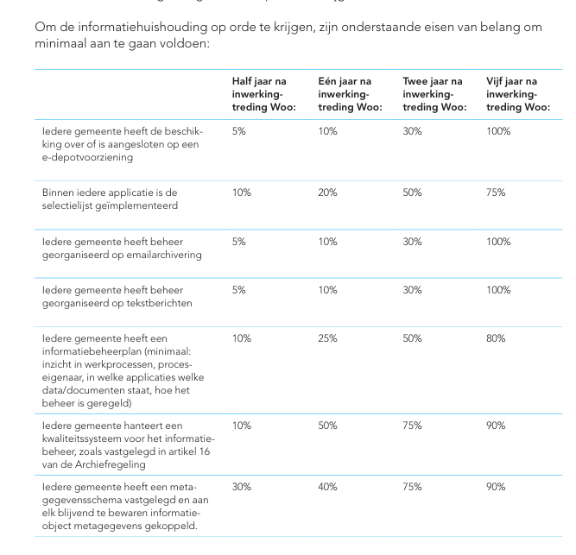

Slide 12
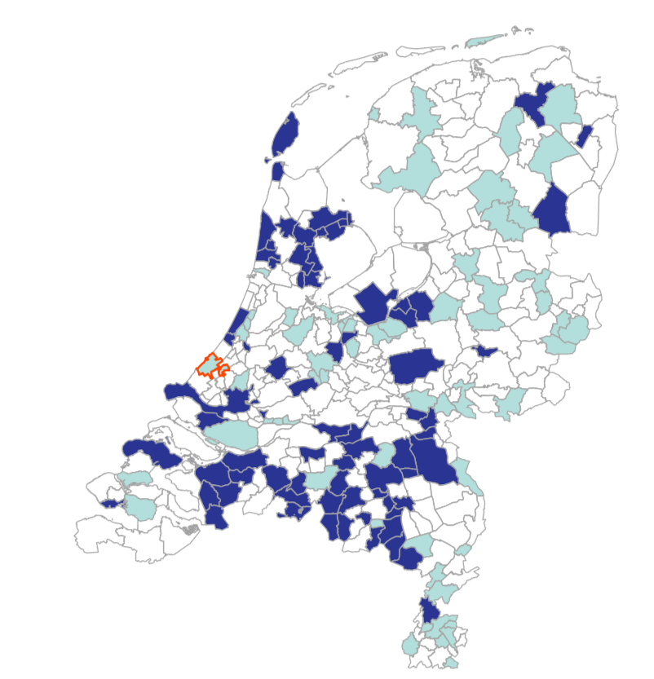
Notes:
Voortgang gemeente den haag
https://www.waarstaatjegemeente.nl/mosaic/rapport-invoering-open-overheid/2--informatiehuishouding

Slide 13
Monitor implementatie Wet open overheid
De jaarlijkse monitor toont over alle onderwerpen rondom actieve openbaarmaking, openbaarmaking op verzoek en informatiehuishouding over 2023.
Heeft u de monitor nog niet ingevuld? Doe dat dan alsnog!

Slide 14
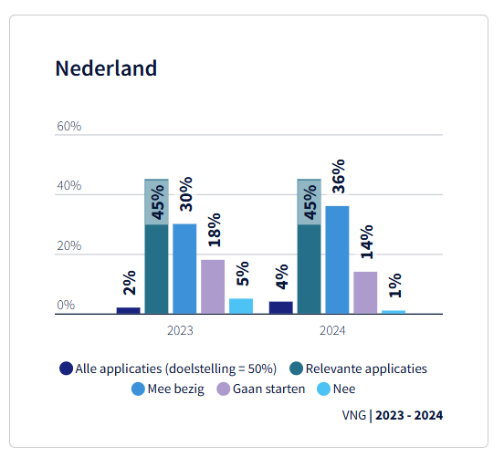

Slide 20
Indicatoren passieve openbaarmaking

Slide 22
Aanleidingen actualisatie
1 Resultaten jaarlijkse monitor
2 Inwerkingtreding artikel 3.3 Woo
3 Kamerbrief bij Meerjarenplannen digitale informatiehuishouding
4 Advies van ACOI (adviescollege openbaarheid en informatiehuishouding)

Slide 23
Aanleidingen actualisatie
5 Nieuwe archiefwet 20xx
6 VNG Verenigingsstrategie
7 Manifest Maatschappelijke coalitie over informatie gesproken
8 Regeringscommissaris informatiehuishouding
9 Review in Od

Slide 24
Welke indicatoren vinden jullie belangrijk om op te nemen in het nieuwe meerjarenplan?
Welke indicatoren zouden moeten vervallen in het nieuwe meerjarenplan?
Wat heb je nodig om de indicator te behalen?
Binnen hoeveel jaar zou je moeten voldoen aan de indicator?

Slide 25
Planning meerjarenplan
November 2024 /februari 2025: inventarisatie/ ophalen ideeën
Maandag 3 februari 2025: webinar actualisatie meerjarenplan
Februari/maart 2025: opstellen meerjarenplan
April/mei 2025: Toetsen meerjarenplan
Juli 2025: Bijstellen meerjarenplan
September/november 2025: Vaststelling meerjarenplan

Slide 28
30 januari tot met 6 februari 2025 Week van Grip op Informatie XS 17 tot met 28 maart 2025 KIA Thematiendaagse: werkomgeving van de toekomst 27 maart tot met 3 april 2025 11e Week van Grip op Informatie
Notes:
https://www.vnguitvoeringscongres.nl/

Slide 29
Vragen en tips:
gripopinformatie@vng.nl
Jeroen.jonkers@vng.nl
En vooral het VNG Forum!!

